Slide 1


SQL on Hadoop
作者：itweet.cn
Notes:
http://www.infoq.com/cn/news/2014/06/sql-on-hadoop
http://www.csdn.net/article/2013-10-18/2817214-big-data-hadoop

Slide 2
走向分布式？
一个系统走向分布式，一定有其不得不为的理由。 可扩展性是最常见的理由之一。 我先简单的将“可伸缩”的需求分成两种：
• Data Scalability: 单台机器的容量不足以 (经济的) 承载所有资料，所以需要
分散。如：NoSQL
• Computing Scalability: 单台机器的运算能力不足以 (经济的) 及时完成运算所
以需要分散。如：科学运算。不管是哪一种需求，在决定采用分布式架构时，
就几乎注定要接受一些牺牲：
1.牺牲效率：网路延迟与节点间的协调，都会降低执行效率。
2. 牺牲 AP 弹性：有些在单机上能执行的运算，无法轻易在分布式环境中完成。
3.牺牲维护维运能力：分散式架构的问题常常很难重现，也很难追踪.另外，跟单机系
统一样，也有一些系统设计上的 tradeoffs(权衡)
4. CPU 使用效率优化或是 IO 效率优化
5.读取优化或是写入优化
6. 吞吐率优化或是 网络延迟优化
7.资料一致性或是资料可得性,选择了不同的 tradeoff，就会有不同的系统架构。

Slide 3
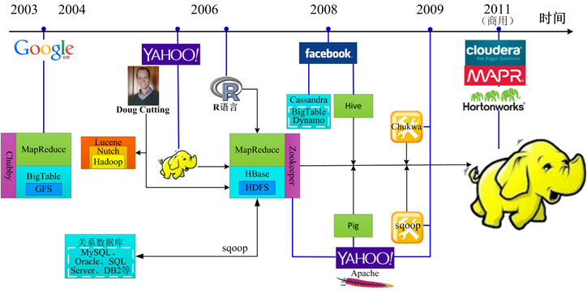
Hadoop Version

Slide 4







Hadoop几大发行商？
目前大数据解决方案
其他方案

Slide 5
现有几大Hadoop平台比较
Hortonworks HDP 2 – 特点 • 原装Hadoop • 纯开源 • 版本跟进 • Hive + Tez • 企业级安全 ,但是 不开源~ • 集成开源监控方案
Ganglia + Nagios
– 吐槽点 • 安装 • 升级 • 添加删除节点
· Cloudera CDH 5 – 特点 • CM小白式安装 • CM配置简单 • 升级方便 • 资源分配设置 • Impala • 文档真心不错 • 跟Spark的合作
– 吐槽点 • CM不开源 • Roadmap模糊 • 版本不透明 • 社区版功能还 是有点小限制
· MapR 4.0 – 特点 • 4.0支持YARN • 分布式NameNode • 多集群 • MapR FS 快？ • NFS • Impala
– 吐槽点 • 安装不安只有装 • 有conflict要边装 边卸。。。 • 4.0版的installer 有bug • 想读懂我文档? • 先Planning

Slide 6







SQL on hadoop
Hive [Tez,hive on spark]
http://hive.apache.org/
Spark-sql /shark(spark on hive)
https://spark.apache.org/
Impala
http://www.cloudera.com/
phoenix+hbase
http://phoenix.apache.org/
Drill
http://drill.apache.org/
Presto
http://prestodb.io/docs/current/

Slide 7
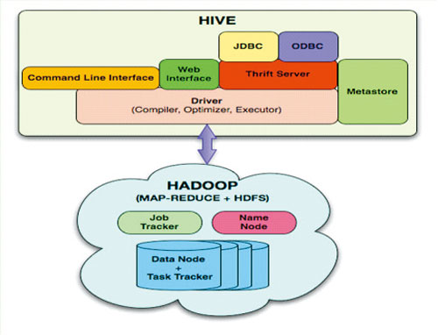
Hive
Notes:
Apache Hive
Hive是原始的SQL-on-Hadoop解决方案。它是一个开源的Java项目，能够将SQL转换成一系列可以在标准的Hadoop TaskTrackers上运行的MapReduce任务。Hive通过一个metastore（本身就是一个数据库）存储表模式、分区和位置以期提供像 MySQL一样的功能。它支持大部分MySQL语法，同时使用相似的 database/table/view约定组织数据集。Hive提供了以下功能：
Hive-QL，一个类似于SQL的查询接口
一个命令行客户端
通过中央服务支持元数据共享
JDBC 驱动
多语言 Apache Thrift 驱动
一个用于创建自定义函数和转换的Java API
何时使用它？
Hive是一个几乎所有的Hadoop机器都安装了的实用工具。Hive环境很容易建立，不需要很多基础设施。鉴于它的使用成本很低，我们几乎没有理由将其拒之门外。
但是需要注意的是，Hive的查询性能通常很低，这是因为它会把SQL转换为运行得较慢的MapReduce任务。
Hive的未来
Hortonworks 目前正在推进Apache Tez 的开发以便于将其作为新的Hive后端解决现在因为使用MapReduce而导致的响应时间慢的问题。

Slide 8
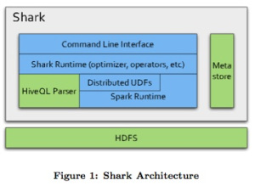
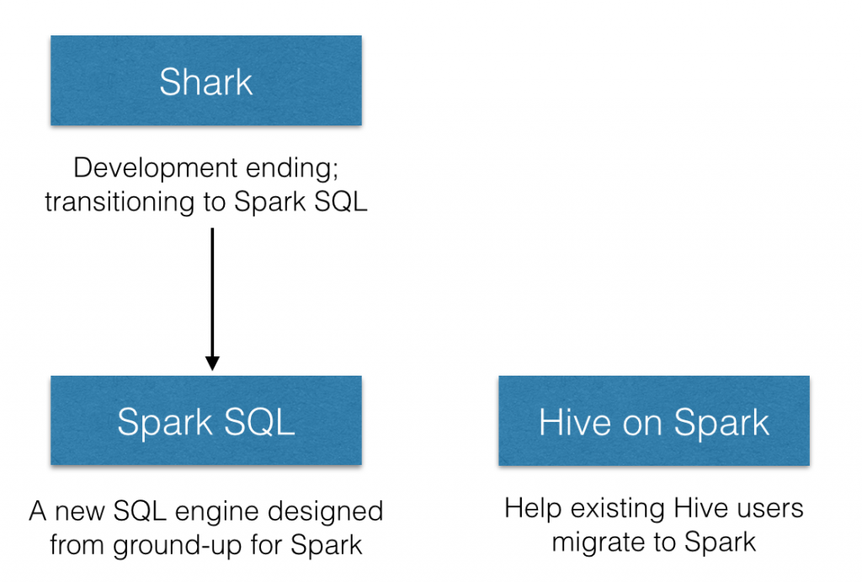
shark
Notes:
Shark/Spark
由于数据能放到内存尽量放到内存，使用内存非常aggressive。优点是做JOIN时会比较快，缺点是占用内存太大，且自行管理内存，占用内存后不会释放。
由于Shark借用了Hive的codebase，所以在SQL，SerDes，UDF支持方面和Hive是完全兼容的。
支持从short query到long time query等不同粒度的查询，所以具有fault tolerance特性。
性能：特别简单的select…where查询，shark性能的提升不明显（因为hive也不怎么费时间）。但是如果查询比较复杂select…join…where…group by，hive的job数目会比较多，读写HDFS次数增多，时间自然会变长。当内存还足够大的时候shark性能是最好的，如果内存不够装下所有的数据时性能会下降，但还是会比Hive好很多。

Slide 9
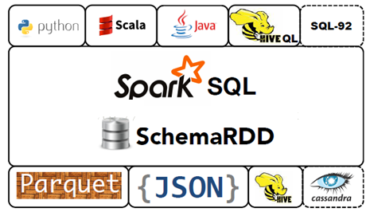
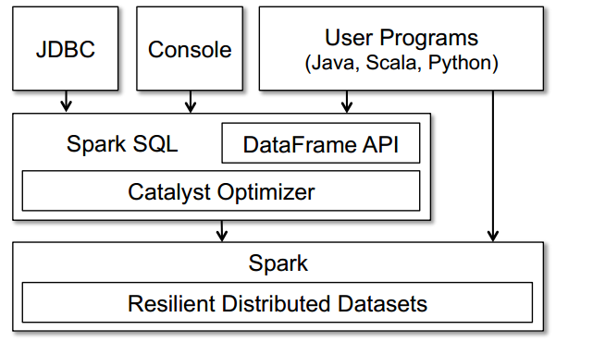
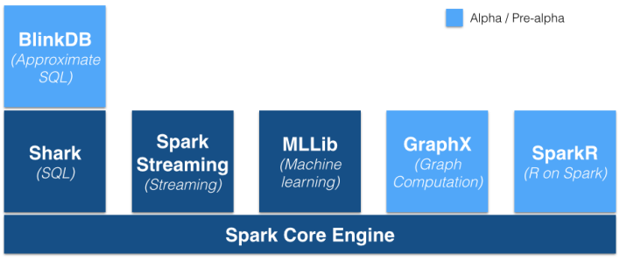
Spark-sql
Notes:
Spark SQL脱离Alpha版本
在1.3版本中，Spark SQL正式脱离Alpha版本，提供了更好的SQL标准兼容。同时，Spark SQL数据源API亦实现了与新组件 DataFrame的交互，允许用户直接通过Hive表格、Parquet文件以及一些其他数据源生成DataFrame。用户可以在同一个数据集上混合 使用SQL和data frame操作符。新版本提供了从JDBC读写表格的能力，可以更原生地支持Postgres、MySQL及其他RDBMS系统。 同时，该API还为JDBC（或者其他方式）连接的数据源生成输出表格提供写入支持。
CREATE TEMPORARY TABLE impressions USING org.apache.spark.sql.jdbc OPTIONS ( url "jdbc:postgresql:dbserver", dbtable "impressions" ) > SELECT COUNT(*) FROM impressions

Slide 10
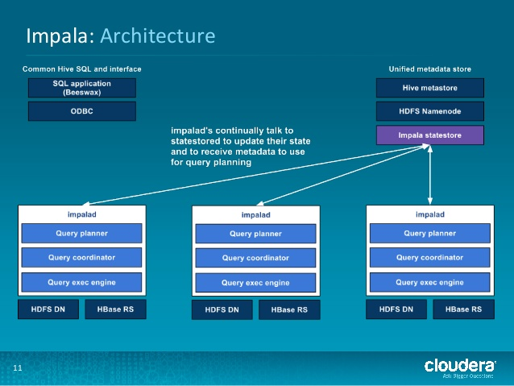
impala
Notes:
Cloudera Impala
Impala是一个针对Hadoop的开源的“交互式”SQL查询引擎。它由Cloudera构建，后者是目前市场上最大的Hadoop供应商之一。和Hive一样，Impala也提供了一种可以针对已有的Hadoop数据编写SQL查询的方法。与Hive不同的是它并没有使用MapReduce执行查询，而是使用了自己的执行守护进程集合，这些进程需要与Hadoop数据节点安装在一起。Impala提供了以下功能：
ANSI-92 SQL语法支持
HIVE-QL支持
一个命令行客户端
ODBC 驱动
与Hive metastore互操作以实现跨平台的模式共享
一个用于创建函数和转换的C++ API
何时使用它？
Impala的设计目标是作为Apache Hive的一个补充，因此如果你需要比Hive更快的数据访问那么它可能是一个比较好的选择，特别是当你部署了一个Cloudera、MapR或者 Amazon Hadoop集群的时候。但是，为了最大限度地发挥Impala的优势你需要将自己的数据存储为特定的文件格式（Parquet），这个转变可能会比较痛苦。另外，你还需要在集群上安装Impala守护进程，这意味着它会占用一部分TaskTrackers的资源。Impala目前已经支持YARN。性能如何并没有测试！

Slide 11
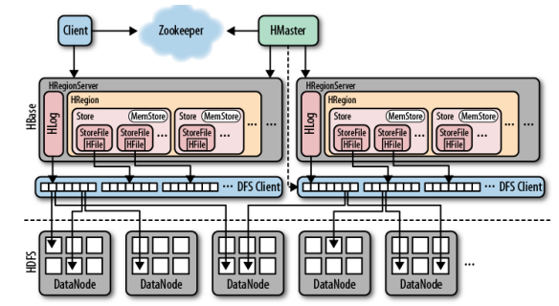
Phoenix(sql on hbase)
Phoenix实现类sql查询Nosql数据库
Phoenix将Query Plan直接使用HBaseAPI实现
SQL语句解析为hbase查询语法
Notes:
Phoenix中SQL Query Plan的执行，基本上是通过构建一系列的Hbase scan来完成。
Phoenix
Salesforce开源的基于HBase的SQL查询系统。基本原理是将一个对于HBase client来说比较复杂的查询转换成一系列Region Scan，结合coprocessor和custom filter在多台Region Server上进行并行查询，汇总各个Scan结果。种种迹象表明，Phoenix应该不是个优化的OLAP系统，更像是一个用于简单单表查询，过滤，排 序，检索的OLTP系统。
优点：
HBase默认存储的数据类型都是字符串，但Phoenix支持更多的数据类型。
使用JDBC操作数据，而不是HBase client API
在RegionServer端通过coprocessor过滤where条件，执行aggregation函数。比较Hive on HBase,Impala on HBase和Phoenix这三者的架构是相似的，不同点就是Hive on HBase和Impala on HBase都没有把coprocessor利用好，都是通过HBase client API把数据读到他们自己进程的内存之后才进行的filter, aggregation等操作。
从查询的角度来看HBase的column主要分为两类：primary key(row key column)和other columns。主要的不同是row key column能够利用Region Server的index, filter, sort等特性，而other columns没有这些特性，只能通过二级索引辅助做一些优化。Phoenix能够在HBase上创建二级索引用于优化条件查询（目前只支持在 static table上建二级索引，一个更通用的HBase二级索引实现方法参考 https://github.com/Huawei-Hadoop/hindex）。
如果是row key column上的IN/OR/LIKE条件，可以通过Region Server的skip scan filter优化。
Dynamic columns支持。
AutoCommit=false时(默认是false)把所有操作先缓存在客户端，只有你显示commit时才一次批量提交到HBase，SQL解析优化全是在客户端做，这个有点事务的意思。
缺点：
不支持JOIN，考虑到HBase的设计初衷是尽量用冗余数据减少复杂的JOIN操作，实际上可以把相关数据都放在同一个表里，而不需要为了减少数据冗余，拆分到多个表中，所以很大程度也可以认为这不是一个缺点。
从架构上看也仅是把SQL转成HBase Client的API和coprocessor的调用，而且coprocessor还不适合大规模数据的传输，所以如果中间结果的数据量还是比较大的话性能问题还是很明显的。
这个缺点是所有的基于HBase的SQL系统都有的（包括Hive on HBase和Impala on HBase）。不管什么请求到HBase Region Server这边都得通过RegionScanner，这个接口不是面向OLAP型应用优化的存储文件读取接口。例如RegionScanner的实现里好多条件比较，是不利于全表扫描的。
还有个问题就是coprocessor的问题了，由于coprocessor和HBase Region Server是在一个JVM里面，所以当coprocessor计算逻辑非常复杂，中间结果数据量很大的时候会占用大量内存。同时coprocessor 不是流式地读取数据，某些节点数据积累过多也会造成内存不够用的问题。
RoadMap:
JOIN支持，虽然有点不符合设计初衷，但是大家都支持，就我不支持，太过时了吧。
Transaction支持，通过参考 https://github.com/yahoo/omid的方法。
Online Schema Evolution，动态改变column的类型，rename等。

Slide 12
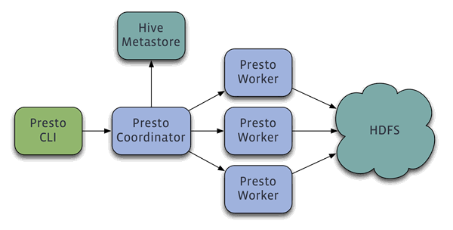
Presto
Notes:
Presto是一个用Java语言开发的、开源的“交互式”SQL查询引擎。它由Facebook构建，即Hive最初的创建者。Presto采用的方法类似于Impala，即提供交互式体验的同时依然使用已有的存储在Hadoop上的数据集。它也需要安装在许多“节点”上，类似于Impala。Presto提供了以下功能：
ANSI-SQL语法支持 (可能是ANSI-92)
JDBC 驱动
一个用于从已有数据源中读取数据的“连接器”集合。连接器包括：HDFS、Hive和Cassandra
与Hive metastore交互以实现模式共享
何时使用它？
Presto的目标和Cloudera Impala一样。但是与Impala不同的是它并没有被一个主要的供应商支持，所以很不幸你在使用Presto的时候无法获得企业支持。但是有一些知名的、令人尊敬的技术公司已经在产品环境中使用它了，它大概是有社区的支持。与Impala相似的是，它的性能也依赖于特定的数据存储格式（RCFile）。老实地说，在部署Presto之前你需要仔细考虑自己是否有能力支持并调试Presto，如果你对它的这些方面满意并且相信Facebook并不会遗弃开源版本的Presto，那么使用它。

Slide 13
Parquet,textfile性能？
Parquet表(亿级,5个维度group by)
Text表(亿级, ,5个维度group by)
组件 | 耗时 | 资源消耗 | 其它问题记录
Hive | 176.491s | 3G | 第一次执行
Impala | 4.899s | 5.4 GiB | 第一次执行
Impala | 4.584s | 5 GiB | 第二次执行
Spark-sql | 9.92s | 3.5 MB | 第一次执行
Spark-sql | 5.009s | 3.5 MB | 第二次执行
组件 | 耗时 | 资源消耗 | 其它问题记录
Hive | 808.005s | 2G | 第一次执行
Impala | 240.829s | 2.7 G | 第一次执行
Impala | 238.893s | 2.4 G | 第二次执行
Spark-sql | 318.5s | 9.1 MB | 第一次执行
Spark-sql | 291.191s | 8.9 MB | 第二次执行
集群配置：mem:32g，cpu:32core，软件版本：saprk1.2,impala2.2,hive0.13.1,hadoop2.4
注意：这里的资源消耗情况并不准确，是根据个人想法填写，仅作参考！

Slide 14
缓存表？
parksql cache table(亿级, ,5个维度group by)
组件 | 耗时 | 资源消耗 | 其它问题记录
Hive | 154.805s | 5GB | 第一次执行
Impala | 128.204s | 9.6 GiB | 第一次执行
Impala | 365.958s | 9.3 GiB | 第二次执行
Spark-sql[cache] | 15.602s | 9.5 MB | 第一次执行
Spark-sql[cache] | 7.707s | 9.5 MB | 第二次执行
Spark-sql[nocache] | 32.382s | 9.5 MB | 第一次执行
Spark-sql[nocache] | 32.941s | 9.5MB | 第二次执行
注意：这里的资源消耗情况并不准确，是根据个人想法填写，仅作参考！

Slide 15
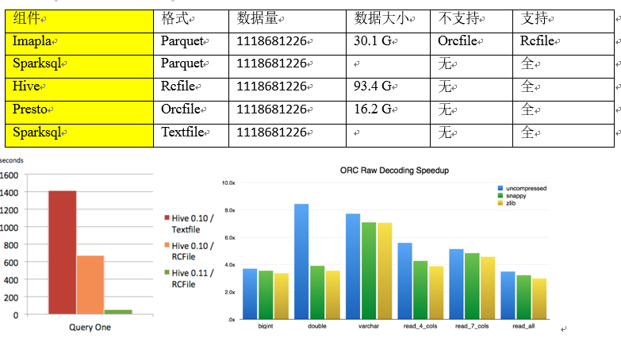
文件格式

Slide 16
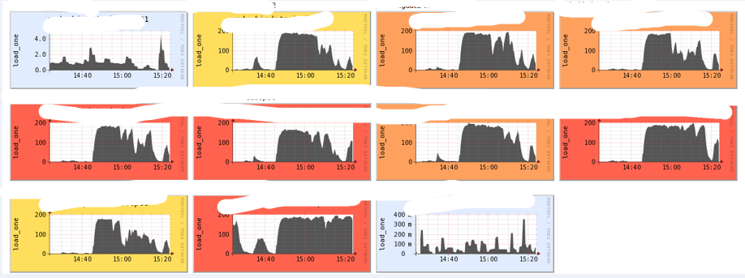
Hive格式转换？
Hive生成各种格式表 | time | Filesize | 问题记录
Rcfile | 689.045s, | 93.4 G
Orcfile | 1566.637s | 30.1 G
Parquetfile | 1251.149s | 68.1G
Textfile | 990.122s | 98.6 G
生成各种文件格式严重消耗集群资源，如果为parquet格式生成情况！

Slide 17
格式转换?
Impala生成各种格式表 | Time | 生成Filesize | 问题记录
Rcfile |  |  | not support (RCFILE) file format. Supported formats are: (PARQUET, TEXTFILE)
Orcfile
Parquetfile | 8.84m | 30.1 G
Textfile | 未测试 | 98.6 G | 默认textfile
Presto生成各种格式表 | Time | 生成Filesize | 问题记录
Rcfile | 14:54m | 93.5 G | task_writer_count='8';
Orcfile | 61:00m | 16.2 G | 未加调优参数
Parquetfile | 17.59m | 82.2 G | 未加调优参数
Textfile | 未测试 | 98.6 G | 默认presto就是rcfile格式
Sparksql生成各种格式表 | Time | 生成Filesize | 问题记录
Rcfile | 4.3m | 93.4 G
Orcfile | 4.4 m | 30.1 G | Orc压缩比例最高
Parquetfile | 10.4m | 69.4 G | 生成part-r-00001.parquet
Textfile | 未测试 | 98.6 G | 默认就是textfile格式

Slide 18
性能_join
组件 | 耗时 | 资源消耗 | 其它问题记录 | 文件大小 | 数据量
Hive | 1600s | 内存：8g |  | 93.4 G 文件为hive生成的rcfile表 test_rcfile | 1118681226 262684
Presto | 700s | 内存：10g
Impala | 1175.29s | 内存：230.4 GiB
Sparksql | 689.047s | 内存：8.6 GB
Sparksql[chache] |  | 内存：? | 效率提升不明显,未测试
组件 | 耗时 | 资源消耗 | 其它问题记录 | 文件大小 | 数据量
Hive | 300s | 内存：8g |  | 93.4 G 文件为hive生成的rcfile表 test_rcfile | 1118681226 262684
Presto | 60s | 内存：100M
Impala | 2.67s | 内存：10g
Sparksql | 40 s | 内存：7.0 MB
Sparksql[chache] |  | 内存：? | 效率提升不明显,未测试
Notes:
>>>>>>select count(*) from (select mdn from abc) t1 left outer join (select mdn from test_rcfile) t2 on t1.mdn = t2.mdn;<<<<<<<<
>>>>>>select t1.mdn,t2.b from (select * from abc) t1 left outer join (select mdn,b from test_textfile where mdn='18183586381') t2 on t1.mdn = t2.mdn limit 2;<<<<<<<<<

Slide 19
问题？
生成各种不同文件格式时间换空间
-orc,rcfile,parquet,textfile
-文件格式转换效率确实不高
各种oom, overcommit
- yarn资源调优
-Container xxx is running beyond physical memory limits
- Java heap space(YARN)
都是吃内存大户,内存是个大问题！
-各种列式存储格式超级耗内存
-impala入门级mem:128g+
性能调优,调错参数,整个系统奔溃！
-一步错,满盘皆输
-运维需要有敬畏之心,充分验证理解各种调养参数,不如不如不调,选择绕过！

Slide 20
Yarn/Mr2资源分配？
– Job设置 • mapreduce.job.reduces 根据情况设置 – (节点数 * reduce slot数) 的倍数 • mapreduce.client.submit.file.replication 我觉得2足以 • mapreduce.map.output.compress + codec – io.sort • mapreduce.task.io.sort.factor = 10 or more • mapreduce.task.io.sort.mb – io.sort.mb • mapreduce.map.sort.spill.percent – io.sort.spill.percent • mapreduce.reduce.shuffle.parallelcopies – sqrt(节点数* map slot数) 与 (节点数 * map slot数)/2 之间 • 其他： io.file.buffer.size = 128KB for SequenceFiles

Slide 21
Yarn/Mr2资源分配？
MapReduce / Yarn 资源分配
› map slot / reduce slot 数怎么来的？ – NodeManager • CPU： yarn.nodemanager.resource.cpu-vcores • 内存： yarn.nodemanager.resource.memory-mb – map slot • client side – CPU： mapreduce.map.cpu.vcores – 内存： mapreduce.map.memory.mb – Heap Size： -Xmx在mapreduce.map.java.opts做相同调整 – reduce slot • client side – CPU： mapreduce.reduce.cpu.vcores – 内存： mapreduce.reduce.memory.mb – Heap Size： -Xmx在mapreduce.reduce.java.opts做相同调整
› 注意ApplicationMaster也是要占内存和CPU core的

Slide 22
Yarn/Mr2资源分配？
MapReduce / Yarn 资源分配、设置与调优
› ResourceManager – 资源分配尽量与NodeManager端保持一致 › Trouble Shooting – Container XXX is running beyond virtual memory lim • NodeManager端设置，类似系统层面的overcommit问题 – yarn.nodemanager.vmem-pmem-ratio – 或者yarn.nodemanager.vmem-check-enabled， false掉
– OOM • 内存、 Heap
– 编码 • mapreduce.map.output.compress.codec • mapreduce.output.fileoutputformat.compress.codec • mapreduce.output.fileoutputformat.compress.type – org.apache.hadoop.io.compress.DefaultCodec – org.apache.hadoop.io.compress.SnappyCodec – org.apache.hadoop.io.compress.BZip2Codec / GzipCodec
Notes:
1: MR/Yarn资源分配
客户端设置
Job:
•mapreduce.job.reduces 根据情况设置
–(节点数 * reduce slot数) 的倍数
•mapreduce.client.submit.file.replication 我觉得2足以 (提交jar文件的副本个数)
•mapreduce.map.output.compress + codec (对map生成的中间数据，做一些压缩,但是会耗时)
io.sort:
•mapreduce.task.io.sort.factor = 10 or more （10或者更多）
•mapreduce.task.io.sort.mb （io.sort使用的内存，缓存map中间结果的buffer）
–io.sort.mb (MR2)
•mapreduce.map.sort.spill.percent （MR1的map.sort内存溢出百分比）
–io.sort.spill.percent (MR2)
•mapreduce.reduce.shuffle.parallelcopies () （reduce.shuffle并行执行的副本数,最大线程数）
–sqrt(节点数* map slot数) 与 (节点数 * map slot数)/2 之间
•其他：io.file.buffer.size = 128KB for SequenceFiles （比较少使用）
MR/Yarn资源分配
>map slot/reduce slot数
NodeManager:
–CPU：yarn.nodemanager.resource.cpu-vcores
–内存：yarn.nodemanager.resource.memory-mb
map slot：
•client side
–CPU：mapreduce.map.cpu.vcores
–内存：mapreduce.map.memory.mb
–Heap Size：-Xmx在mapreduce.map.java.opts做相同调整
reduce slot
•client side
–CPU：mapreduce.reduce.cpu.vcores
–内存：mapreduce.reduce.memory.mb
–Heap Size：-Xmx在mapreduce.reduce.java.opts做相同调整
›注意ApplicationMaster也是要占内存和CPU core的
例子：
yarn.nodemanager.resource.memory-mb
8GB
yarn.nodemanager.resource.cpu-vcores
32core
pre Mapper
CPU:1 [mapreduce.map.cpu.vcores ]
MEM:1G [mapreduce.map.memory.mb ]
===> 8 map slot / node
pre Reducer
CPU:1 [mapreduce.reduce.cpu.vcores]
MEM:1G [mapreduce.reduce.memory.mb]
===> 8 reduce slot / node 【有8G内存，实际有CPU 32个，所以只能启动8个reduce在每个node上】
>ApplicationMaster:
注意ApplicationMaster也是要占内存和CPU core的
>ResourceManager:
–资源分配尽量与NodeManager端保持一致
>Trouble Shooting:
–Container 超过了虚拟内存的使用限制
–Container XXX is running beyond virtual memory limits
•NodeManager端设置，类似系统层面的overcommit问题
–yarn.nodemanager.vmem-pmem-ratio 【默认2.1，我们的做法呢【物理内存和虚拟内存比率】值为了10，yarn-site.xml中修改】
<property>
<name>yarn.nodemanager.vmem-pmem-ratio</name>
<value>10</value>
</property>
–或者yarn.nodemanager.vmem-check-enabled，false掉
<property>
<name>yarn.nodemanager.vmem-check-enabled</name>
<value>false</value>
</property>
OOM
•内存、Heap
需要设置：
-内存：mapreduce.map.memory.mb
–Heap Size：-Xmx在mapreduce.map.java.opts做相同调整
–内存：mapreduce.reduce.memory.mb
–Heap Size：-Xmx在mapreduce.reduce.java.opts做相同调整
编码
•mapreduce.map.output.compress.codec
•mapreduce.output.fileoutputformat.compress.codec
•mapreduce.output.fileoutputformat.compress.type
– org.apache.hadoop.io.compress.DefaultCodec
– org.apache.hadoop.io.compress.SnappyCodec [最佳选择]
– org.apache.hadoop.io.compress.BZip2Codec / GzipCodec【GzipCodec压缩最高，但是时间上比较耗时】

Slide 23
Hive-调优参数
› reducer个数 • hive.exec.reducers.bytes.per.reducer • mapred.reduce.tasks=-1
› 权限问题 • hive.warehouse.subdir.inherit.perms
› HiveServer2内存问题 – 设置-Xmx越大越好。。。 • -Xmx=2048m 甚至 -Xmx=4g
› 关闭“推测式”任务 • hive.mapred.reduce.tasks.speculative.execution • mapreduce.reduce.speculative
› 客户端 • hive.cli.print.current.db • hive.cli.print.header

Slide 24
Hive-调优参数
› 并行执行！ • hive.exec.parallel • hive.exec.parallel.thread.number
› MapJoin • hive.auto.convert.join • hive.mapjoin.smalltable.filesize • hive.mapjoin.followby.gby.localtask.max.memory.usage=0.55 • hive.mapjoin.followby.map.aggr.hash.percentmemory=0.3 • hive.mapjoin.localtask.max.memory.usage=0.9
• hive.ignore.mapjoin.hint › Local Mode • hive.exec.mode.local.auto • hive.exec.mode.local.auto.input.files.max • hive.exec.mode.local.auto.inputbytes.max

Slide 25
Impala-设置调优
› 内存 – 服务器端（ impalad） • mem_limit – default_query_options • mem_limit=XX › 并发查询 – queue • default pool 设置 • -queue_wait_timeout_ms 默认只有60s › 资源管理 – Dynamic Resource Pools • 并发控制： Max Running Queries

Slide 26
About performance-spark

Slide 27
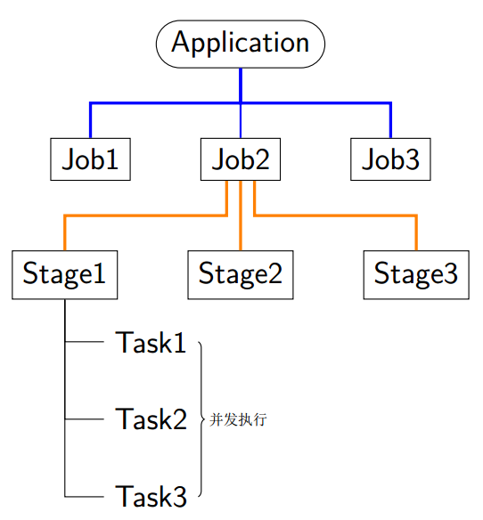
Application 规划阶段
Task 数目 每个 Stage 中 Task 数目取决于读入数据的Partition 数，而真正可以并行处理的 Task 数目则取决于可用的计算资源，即 CPU Core 数目

Slide 28
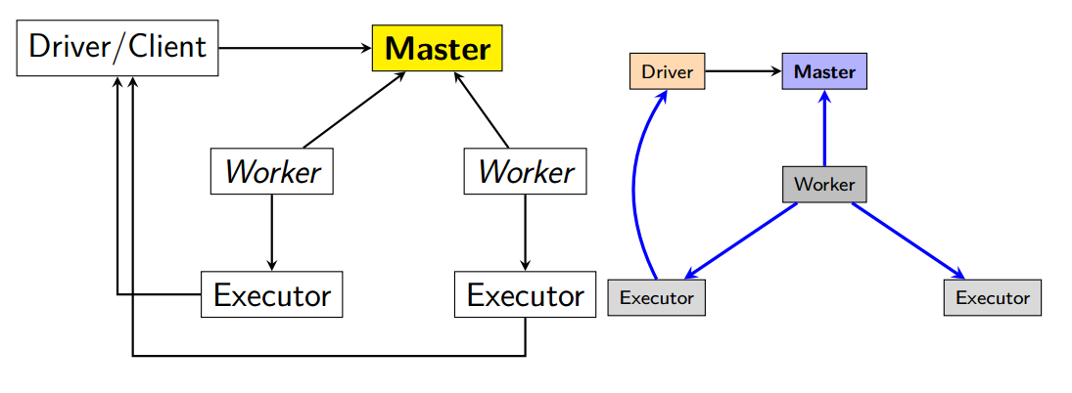
Standalone 集群组成

Slide 29
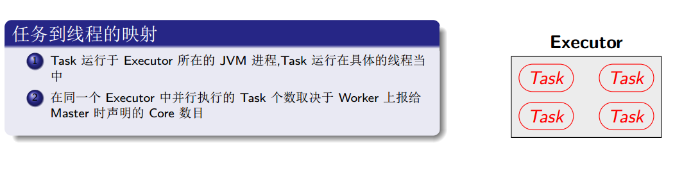
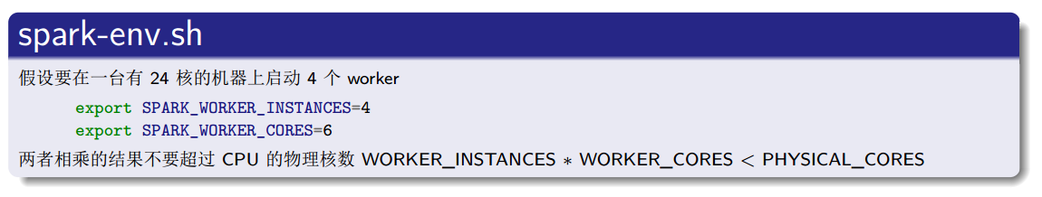
Task 到系统线程的映射关系

Slide 30
Case1-广播变量
• 问题: Task序列化后太⼤
• 解决: 使⽤广播变量
-当有小表时使用broadcast Join代替 Common Join
-Spark0.9开始序列化⼤⼩超过100K就会警 告信息啦！

Slide 31
Case 2-filter
• 问题: val rdd = data.filter(f1).filter(f2).reduceBy… 经过以上语句会有很多空任务或者⼩任务
• 解决: 使⽤coalesce或者repartition去减少 RDD中partition数量
-coalesce与repartition的关系是什么？有什么异同？

Slide 32
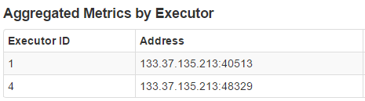
Case 3-数据倾斜
• 问题: 任务执⾏速度倾斜
• 解决: 1、数据倾斜(⼀般是partition key取的不好) 考虑其它的并⾏处理⽅式 中间可以加⼊⼀步 aggregation
2、 Worker倾斜(在某些worker上的executor不给⼒) 设置spark.speculation=true 把那些持续不给⼒的
node去掉
-对⽐Hadoop MapReduce的speculation

Slide 33
Case 4-shuffle dir
• 问题:不设置spark.local.dir 这是spark写 shuffle输出的地⽅
• 解决: 设置⼀组磁盘 spark.local.dir=/mn1/spark, /mnt2/spar, /mnt3/spark
-增加IO即加快速度

Slide 34
Case 5-任务数
• 问题: reducer数量不合适(默认reduce数量)
• 解决: 需要按照实际情况调整 太多的reducer,造成很多的⼩任务,以此产⽣ 很多启动任务的开销。 太少的reducer,任务执⾏慢!

Slide 35
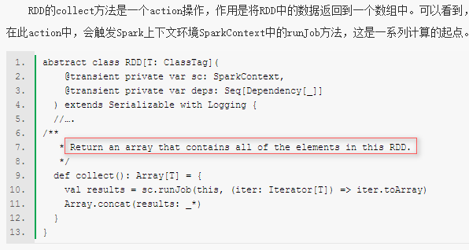
Case 6-慢
• 问题 : collect输出⼤量结果慢
• 解决 : 直接输出到分布式⽂件系统

Slide 36
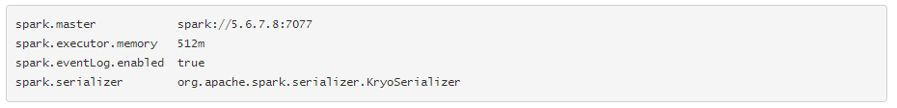
Case7 -序列化
• 问题:序列化Spark默认使⽤JDK⾃带的 ObjectOutputStream -优点:兼容性好 -缺点：体积⼤，速度慢
• 解决: 使⽤Kryo serialization-兼容性差
-减少不必要的心跳检测
-消息包压缩后传输, 使用 KryoSerializer
优点:体积⼩，速度快 缺点：兼容性稍差

Slide 37
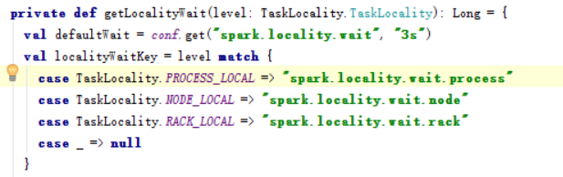
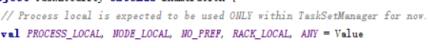
Case 8-本地性
• 问题: 本地性不给⼒ 数据的远近会极大影响 Spark 任务的执行速度，当前支持以下 几种不同的数据位置偏好，在 调度的时候尽可能采取就近执行。 -process_local 数据在同一进程内 -node_local 数据在同一台机器中 -no_pref 数据位置的远近不影响任务执行性能 -rack_local 同一机架 -any 任意机器
• 解决: 考虑调整spark.locality.wait的值 -delay scheduling -如果要将任务尽可能的分布到不同机器上,可以调节 spark.locality.wait

Slide 38
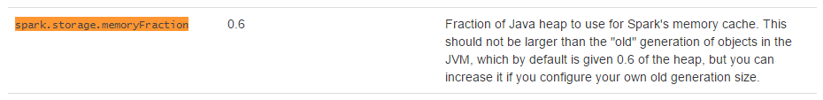
Case 9-OOM
• 问题: Task GC问题严重或者OOM • 解决:调整spark.storage.memoryFraction的值 -默认60%cach40%运⾏task -delay scheduling

Slide 39
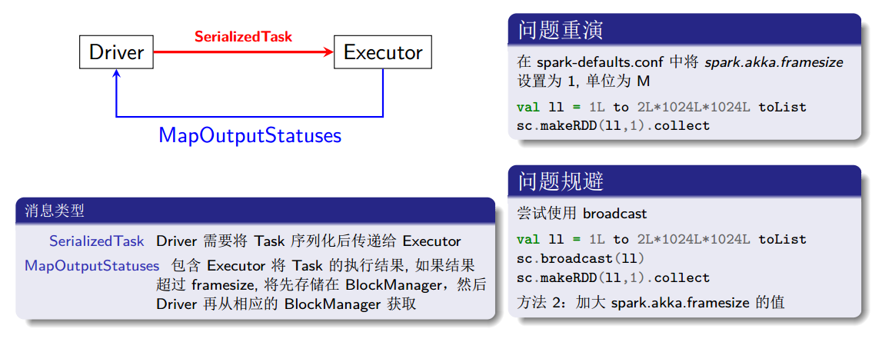
Case 10-序列化
spark.akka.framesize

Slide 40
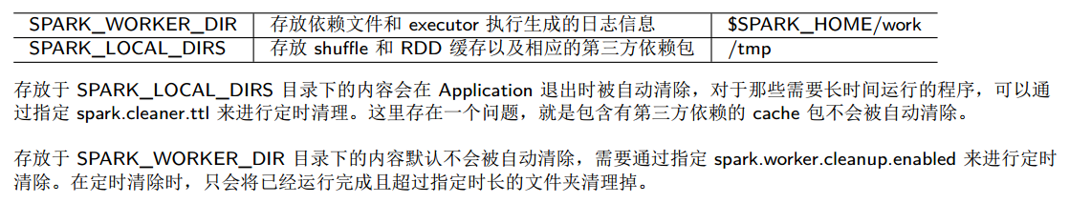
Case 11-临时文件
临时文件的存放和清理

Slide 41
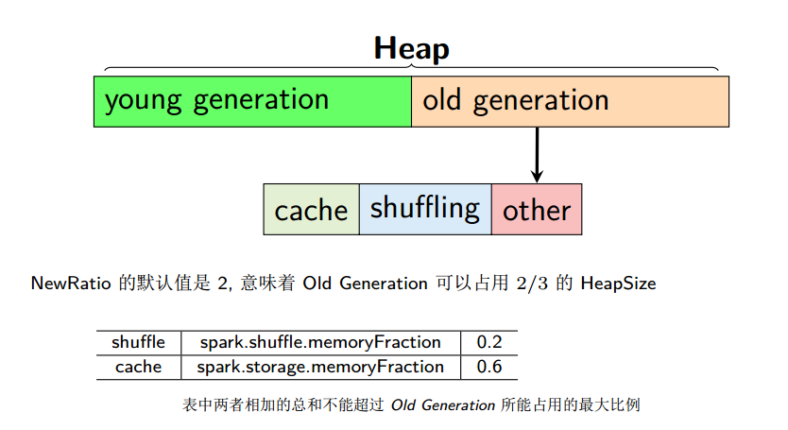
Case 12-内存

Slide 42
Case 13-调度策略
通过 spark.scheduler.mode 来设置调度策略 > 通过多线程，同一个应用 (application) 可以提交多个作业 (job)，多个作业的调度策略有如下选择 -FIFO 先入先出 -FAIR 公平调度
避免单个应用占尽所有 CPU 在 spark-env.sh 中设置 SPARK_MASTER_OPTS 为应用设定能获得的 CPU 个数的默认值 export SPARK_MASTER_OPTS="-Dspark.deploy.defaultCores=12" 应用程序可以在 spark_defaults.conf 中设置 spark.cores.max 来修改所要获取的最大核数

Slide 43
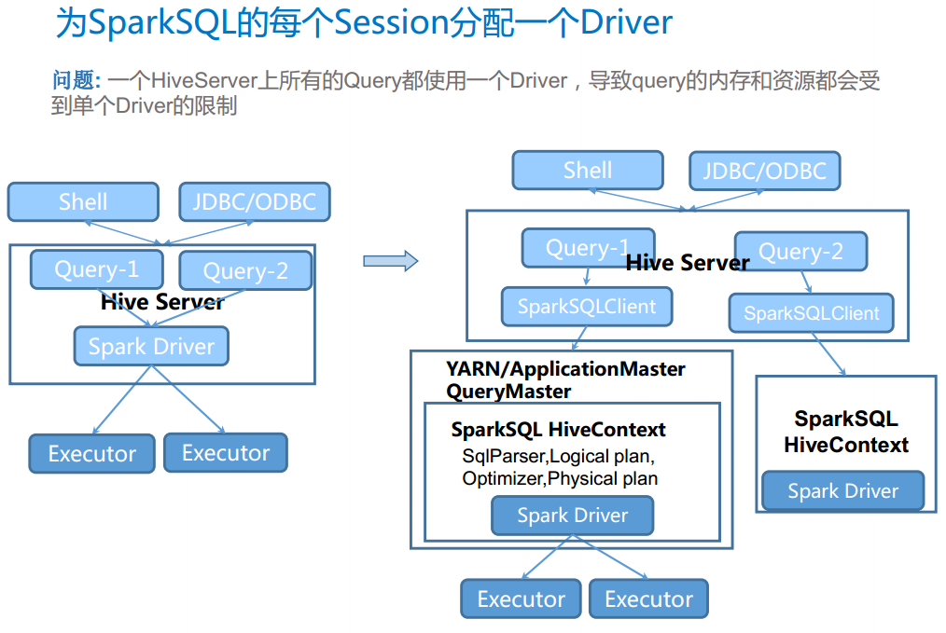
Case 14-Driver

Slide 44
最后

Slide 45
Spark1.4
经过4个RC版本，Spark 1.4最终还是赶在Spark Summit前发布了，本文简单谈下本版本中那些非常重要的新feature和improvement. SparkR就不细说了，于data scientists而言，简直是望眼欲穿，千呼万唤始出来........ 这显然要用单独一篇文章来说下 : ) Spark Core: 现在大家最关心什么？性能和运维呀！ 什么最影响性能？必须shuffle呀！什么是运维第一要务?必须是监控呀(就先不扯alert了)！1.4在这两点都做足了功夫。 1.4
中，Spark为应用提供了REST API来获取各种信息(jobs / stages / tasks / storage info)，使用这个API搭建个自己的监控简直是分分钟的事情，不止于此，DAG现在也能
可视化了，不清楚Spark的DAGScheduler怎么运作的同学，现在也能非常轻易地知道DAG细节了。再来说说shuffle, 大家都知道，从1.2开始sort-based shuffle已经成
为默认的shuffe策略了，基于sort的shuffle不需要同时打开很多文件，并且也能减少中间文件的生成，但是带来的问题是在JVM的heap中留了大量的java对象，1.4
开始，shuffle的map阶段的输出会被序列化，这会带来两个好处：1、spill到磁盘上的文件变小了 2、GC效率大增 ，有人又会说，序列化反序列化会产生额外的cpu
开销啊，事实上，shuffle过程往往都是IO密集型的操作，带来的这点cpu开销，是可以接受。 大家期待的钨丝计划(Project Tungsten)也在1.4初露锋芒，引入了新的shuffle manager “UnsafeShuffleManager”, 来提供缓存友好的排序算法，及其它一些改进，目的
是降低shuffle过程中的内存使用量，并且加速排序过程。 钨丝计划必定会成为接下来两个版本(1.5,1.6)重点关注的地方。 Spark Streaming： Streaming在这个版本中增加了新的UI， 简直是Streaming用户的福音啊，各种详细信息尽收眼底。话说Spark中国峰会，TD当时坐我旁边review这部分的code，悄悄
对说我”this is awesome”。对了，这部分主要是由朱诗雄做的，虽然诗雄在峰会上放了我鸽子，但必须感谢他给我们带来了这么好的特性！另外此版本也支持了
0.8.2.x的Kafka版本。 Spark SQL(DataFrame) 支持老牌的ORCFile了，虽然比Parquet年轻，但是人家bug少啊 : ) 1.4提供了类似于Hive中的window function，还是比较实用的。本次对于join的优化还是比较给力
的，特别是针对那种比较大的join，大家可以体会下。JDBC Server的用户肯定非常开心了，因为终于有UI可以看了呀。 Spark ML/MLlib ML pipelines从alpha毕业了，大家对于ML pipelines的热情还真的蛮高的啊。我对Personalized PageRank with GraphX倒是蛮感兴趣的，与之相关的是
recommendAll in matrix factorization model。 事实上大多数公司还是会在Spark上实现自己的算法。--来源,七牛云陈超
Ps:个人觉得sql模块还有很长的路要走…自己玩玩还行,用于生产挑战极大…

Slide 46
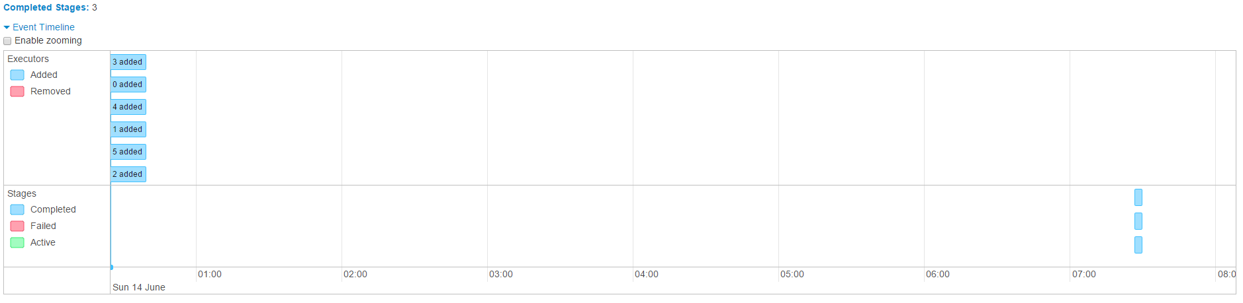
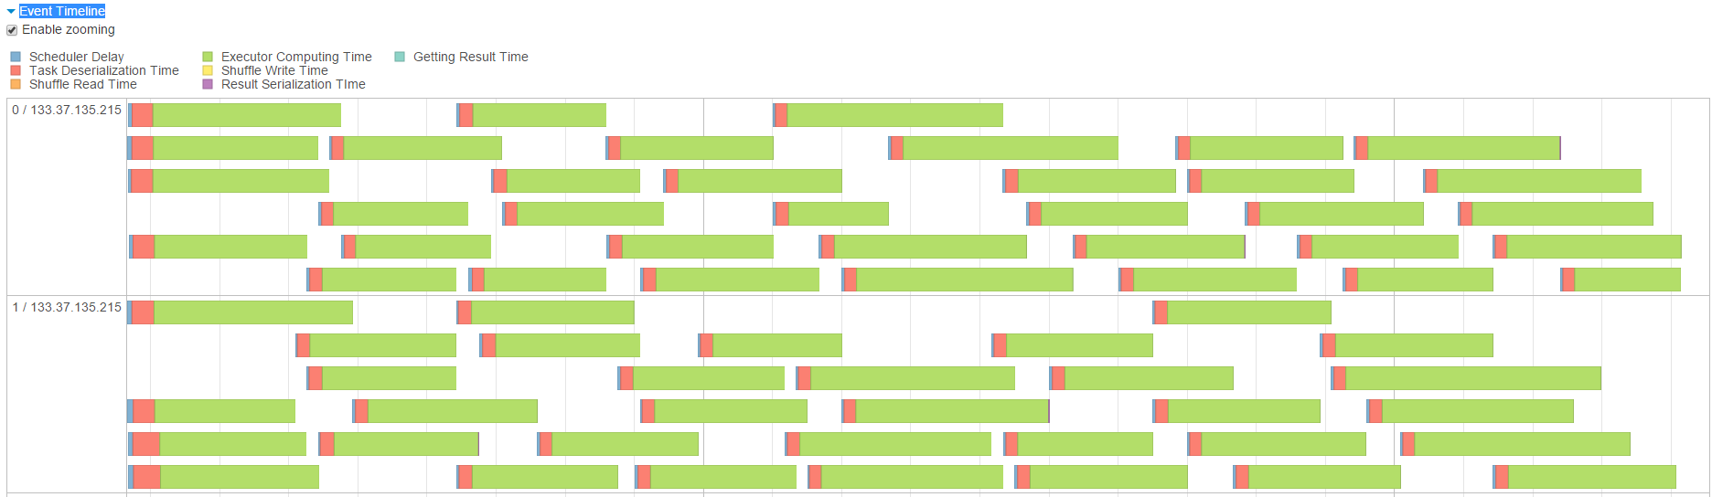
可视化-Event Timeline

Slide 47
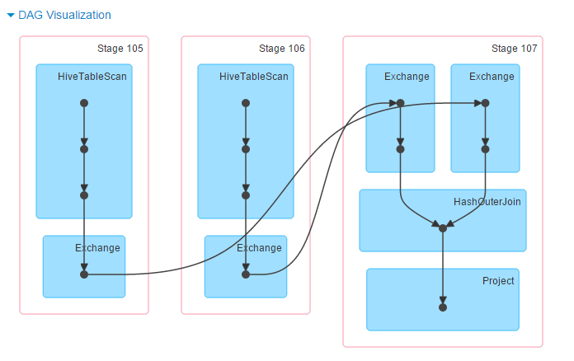
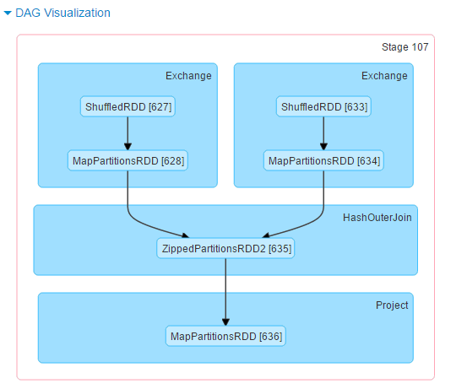
可视化-DAG

Slide 48
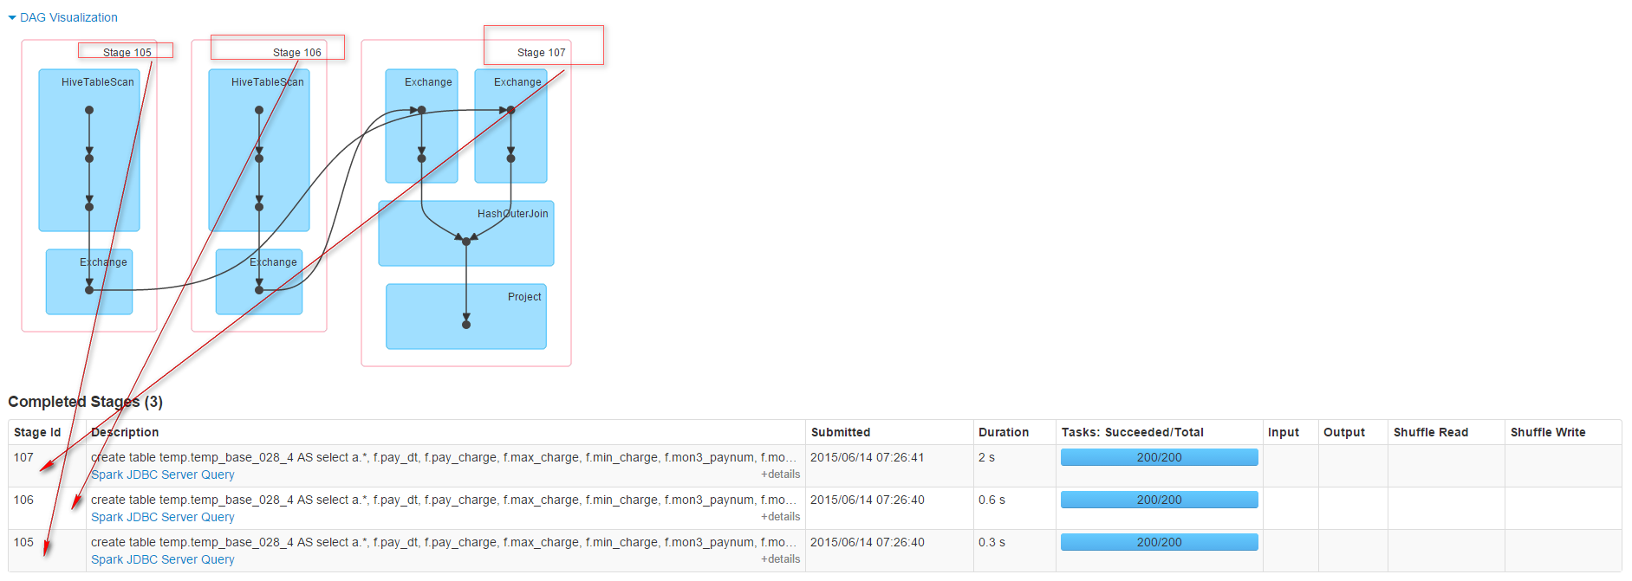
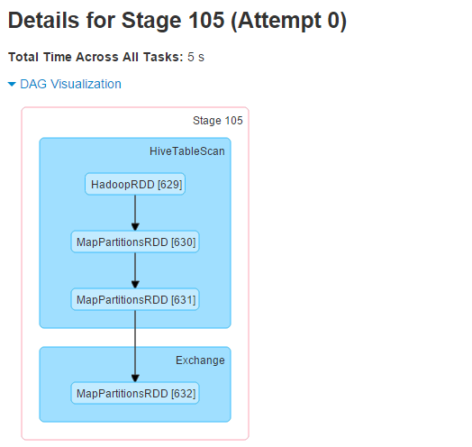
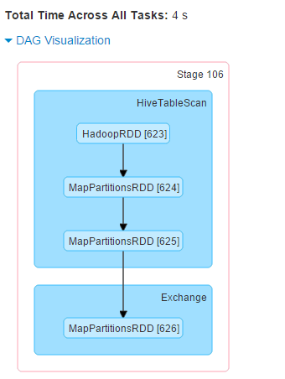
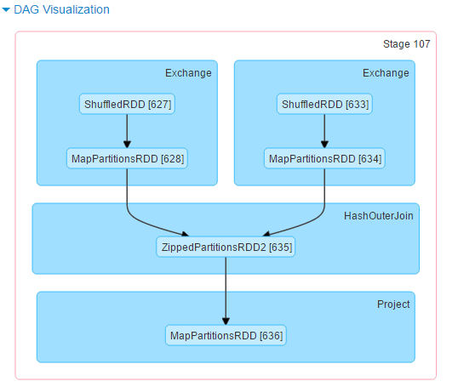
可视化-DAG各阶段

Slide 49
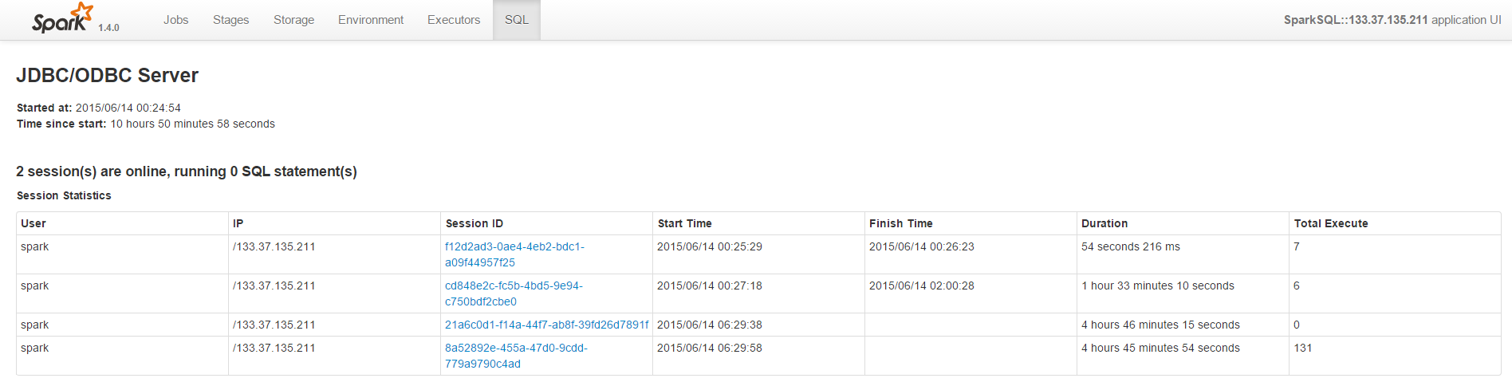
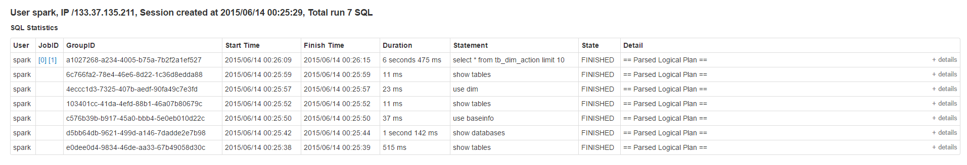
可视化-SparkSQL session

Slide 50
SparkStraming
[hadoop@bigdatat02 ~]$ nc -lk 9999
hello
a
bc
d
e
f
$ spark/bin/spark-submit --class com.sparkjvm.streaming.yarn.NetHdfsWordCount --master spark://bigdatat01:18888 sparkstreaming-NetHdfsWordCount-1.0-SNAPSHOT.jar bigdatat02 9999 10

Slide 51
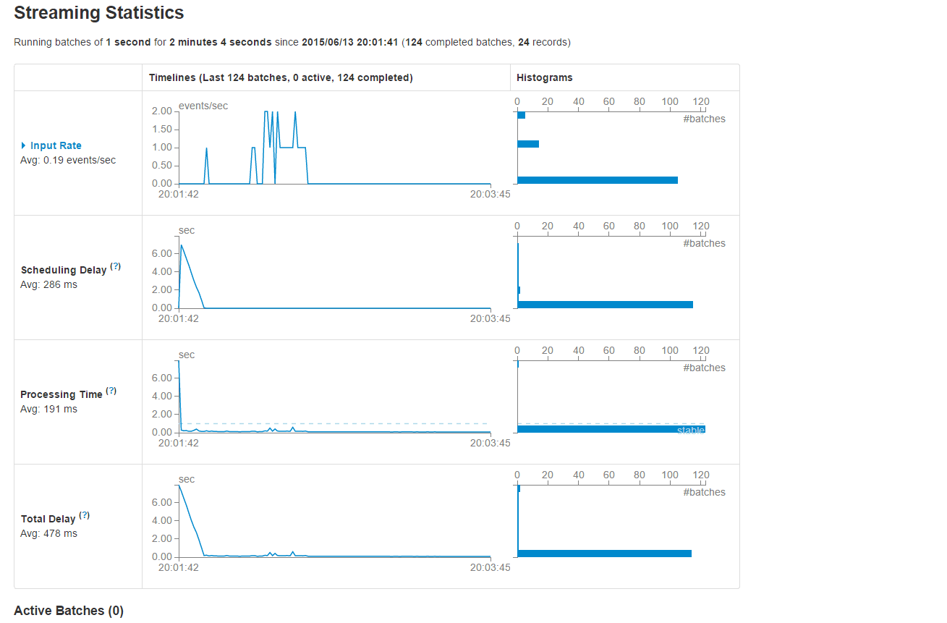
可视化-SparkStreaming

Slide 52
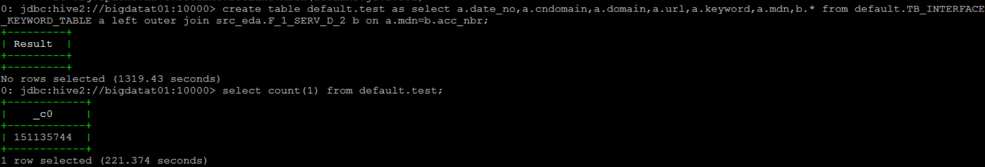
性能Spark 1.4 ??
Row_number action:create
mdn=b.acc_nbr
数据量：32.6G 表名：default.TB_INTERFACE_KEYWORD_TABLE a ---150397539
数据量：774.6 MB 表名：src_eda.F_1_SERV_D_2 b --894534
完成时间：22min 生成数据字段：120 生成数据：85.2 GB
测试库：mem:24GB Cores:24

Slide 53
结论

Slide 54
Impala2.0
1．目前最好的sql on hadoop解决方案，单纯的sql分析海量数据框架，效率最高！
2．Impala做海量数据分析容易出现内存不足！
3．内存评估非常不合理，通常非常小的数据，可以用出几倍的内存！
4．如果内存不足走了磁盘，那么效率并不会比其他sql on hadoop效率高！
5．Sql语法支持度全，join能力也强，这一点是需要称赞的！
6. 不需要有专门的人员去优化，本身效率就很高！当然Mem永远是甩不开的问题！

Slide 55
Spark 1.3.1
1．spark在group by,dictinct,join等操作会导致大量shuffle,而影响性能,这个需要调优！
2．使用spark有利于一个软件栈解决所有大数据问题！(流计算,离线分析,机器学习,数据挖掘(sparkR),图计算等…)
3．大数据应用到最后都是在挖掘机器学习等,而saprk就是为此而生,可以为后续引入更加复杂算法提供便利！
4．支持和RDBMS,NOSQL数据库创建映射表进行关联,支持缓存到内存！
5．有Mllib，Streaming，graphX等让应用更加智能化的模块！
6．更加亲民的Sspark-sql模块,也是目前应用最广泛的,在1.4即将发布版本支持窗口分析函数而变得更加强大！
7．选择spark不是仅仅一个框架而是一个大数据计算生态系，是一个体系，而不像其他sql on hadoop解决方案,仅仅是一个框架而已！即它与众不同！
8．Sparksql的分布式缓存功能并不优秀,数据量太大会导致一些莫名其妙的问题，比如执行groupby,join等需要的shuffle操作，效率提升和没缓存效果没差别,因为会对数据重新调整顺序,我感觉他是内存数据移动！所以tachyon分布式内存文件系统就是为此而生！tachyon商业公司已经获取7500万美元融资，相信发展会越来越好！目前tachyon和spark结合可以做到中间数据写到tachyon供不同应用程序间共享数据！数据放到tachyon可以减少大量GC问题！
9. 如果没有非常优秀的团队维护，要用好非常困难，版本更新快，join，shuffle永远是大问题，全靠优化！需要专业人员随时跟进社区发展！
10. spark 1.3.0坑，升级有风险(低)，对于计算框架来说，特别spark框架升级不会超过10分钟就完成升级和回滚！
1.3.0读取parquet表会报错！Parquet data source may use wrong Hadoop FileSystem (SPARK-6330)！1.3.1修复！
Error: java.lang.IllegalArgumentException: Wrong FS: hdfs://yndx-bigdata- hadoop01:8020/user/hive/warehouse/test.db/test_parquet_test, expected: f ile:/// (state=,code=0)
11. 目前社区对jdbc一块,数据仓库，BI,ETL投入不是很大，感觉发展方向也是有所调整，sparksql做sql解决方案还是有点牵强，不宜用！Jdbc经常崩溃！
12.如果做挖掘机器学习,sparkR等建议使用,sql分析一块建议presto,impala等！

Slide 56
Hive
1．hive是目前大数据应用必备的sql on hadoop解决方案,发展长久，基于MR非常稳定！
2．Hive基于MR一大特点就是慢！
2．海量数据离线分析还得靠Hive来做！稳定就是花费很长时间！
3．想要用好Hive确实需要话一定时间在优化上面，特别是Yarn的优化！
4．Hive使用出现oom,overcommit,java heap space等问题！都需要优化！
5．Hive0.14支持update,delete等操作！功能越来越健全！开源产品很多细节的东西并不完善！
6．更多细节需要使用者自己完善加以修饰！

Slide 57
Presto
1．支持的语法比较全面
2. 用好全靠自己调节参数和经验
3. 主要还是在维护上面需要有人专门跟踪开源社区发展，不然遇到问题难解决资料少
4. 稳定性和可靠性经过Facebook海量数据挑战，基本无需顾虑
5. 目前算是hive一个比较好的替代品，还是需要更多应用场景来检测！
6. 目前国内使用情况，JD,美团等公司在大量使用！
7. 没有缓存功能，是优点也是缺点！后续版本会增加缓存功能
8. 能够和RDBMS(mysql,oracle,sql server, postgresql等)和NOSQL(Hbase, Cassandra)直接关联！
9. 支持mysql(支持缓存)分表分库关联查询,直接hive数据和RDBMS,NOSQL直接关联查询！
10. 某些特定分析函数效用还有待优化，优势并不比其他sql on hadoop解决方案优秀！
11. 在查询数据超越内存大小后直接保存内存不足！
12. 可以直接和kafka这样的消息队列直接对接实现实时流计算目的！
13．Mlib模块目前还在开发中，并没有实际使用！
14. 面对更大量数据,presto更加有优势，效率比其他sql on hadoop方案更加优秀！

Slide 58
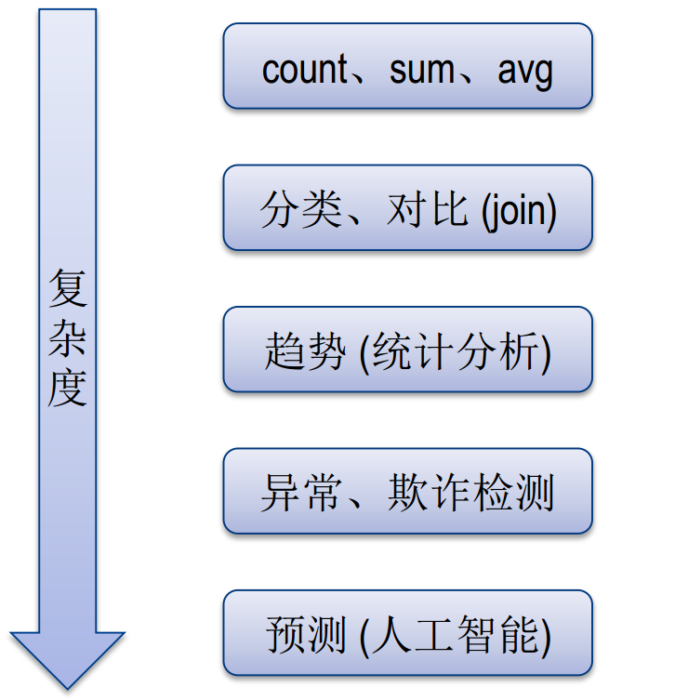
大数据应用？
http://www.36dsj.com/archives/11913

Slide 59
SQL on Hadoop选型？

Slide 60
演示

Slide 61

大数据

Slide 62


Thank you
提问时间？
Blog： http://www.itweet.cn
PPT：https://github.com/itweet/course
Video：http://www.tudou.com/home/sparkjvm
技术群 ： 457710636 (DT数据分析) , 288396468 (java)

